Slide 1
Vylučovacia sústava

Slide 2

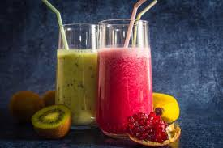
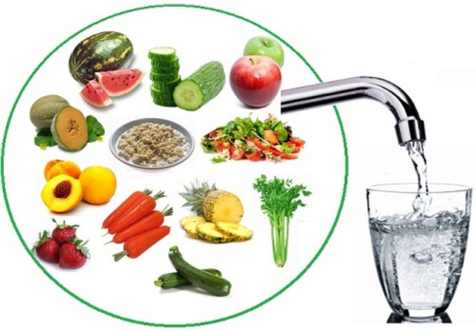
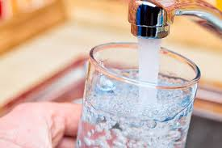
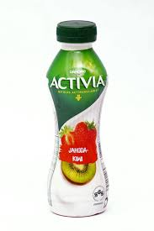
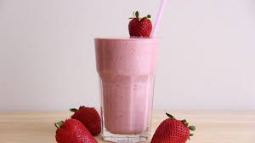
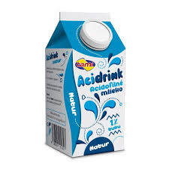
Voda - príjem
z nápojov – čistá voda, minerálka, džús, čaj, ovocné šťavy...
zo stravy – ovocie, zelenina, mliečne nápoje...

Slide 3
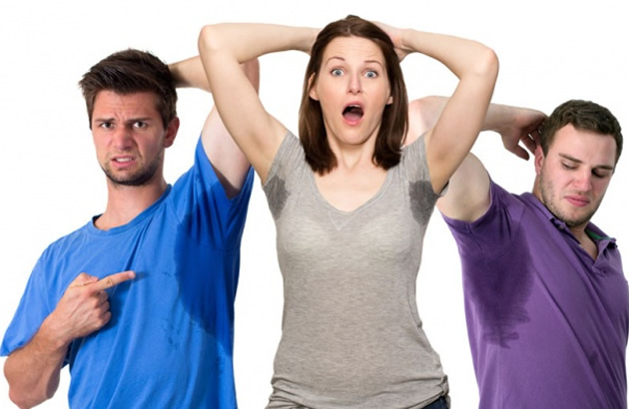
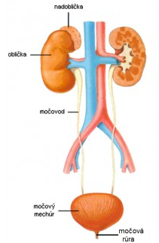
Voda - vylučovanie
Nadbytočnú vodu telo vylučuje pomocou vylučovacej sústavy a potu
Časti vylučovacej sústavy:
obličky
močovody
močový mechúr
močová rúra

Slide 4
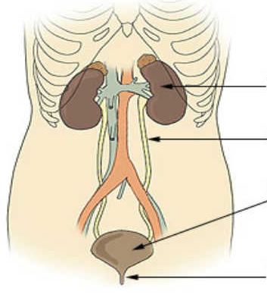
Vylučovacia sústava
tvoria ju:
obličky –tvorí sa v nich moč, vylučujú sa škodlivé látky
močovody – moč preteká do...
močový mechúr – hromadenie moču,
močová rúra – cez ňu vychádza moč z tela von

Slide 5
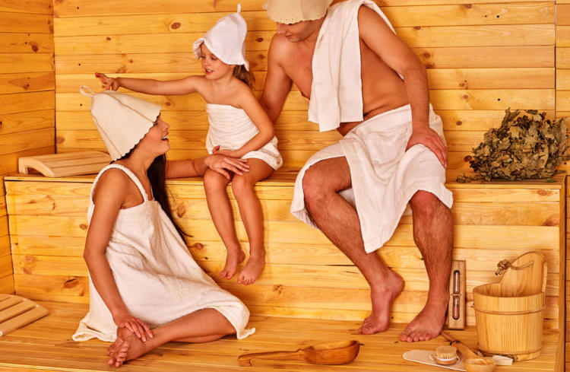
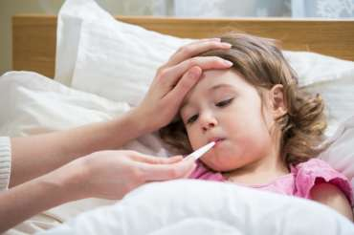
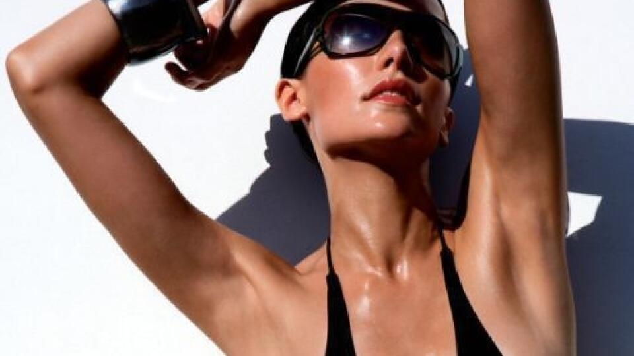
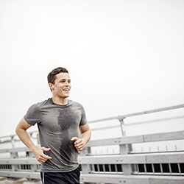
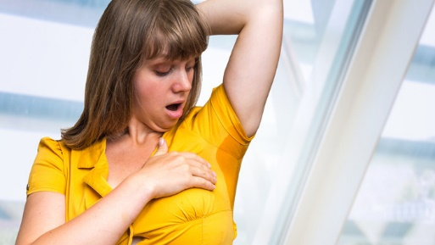
Čo je potenie?
ochrana organizmu pred prehriatím,
potením sa telo ochladzuje,
Kedy sa potíme?
keď športujeme,
pociťujeme stres,
sme chorí,
je veľmi teplo (v lete),
sme veľmi naobliekaní,
sme obézni
sauna
horúčka
opaľovanie
tréma
šport
Bežne človek denne vypotí asi pol litra potu.
V horúcich dňoch, pri pohybe aj niekoľko litrov.
Pot sa tvorí v potných žľazách v koži.

Slide 6
Vylučovacia sústava
Vodu prijíma človek z nápojov a z potravy
Nadbytočnú vodu vylučuje pomocou vylučovacej sústavy a potu
Časti vylučovacej sústavy sú:
Obličky – tvorí sa v nich moč
Močovody - moč putuje do močového mechúra
močový mechúr - tu sa moč zbiera
Močová rúra - moč sa vylučuje von z tela
Pot
Potením sa telo ochladzuje. Chráni sa pred prehriatím.

Slide 7

Zvládli sme to...

